Slide 1
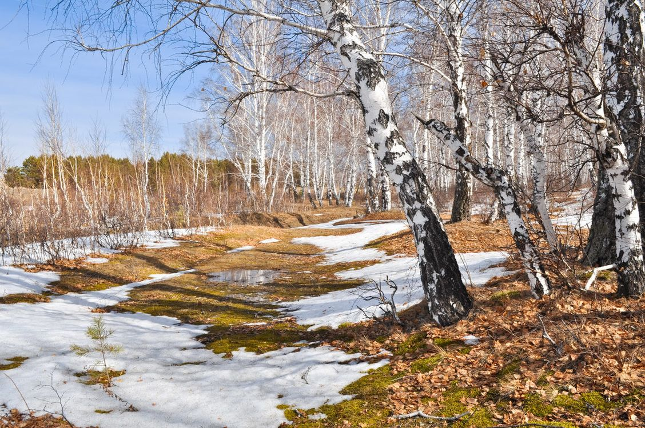
Моя Малая родина
3 класс

Slide 2
Физическая карта Челябинской области
Герб Челябинской области
Областной центр – город …

Slide 3
Блиц опрос:
Всё, что люди добывают из недр земли и используют в хозяйственной деятельности, называют…
Перечисли способы добычи … из недр земли
Как называется профессия людей, изучающих недра Земли и отыскивающих места залежей природных богатств?
Перечисли природные богатства, находящиеся в жидком состоянии: …
Перечисли природные богатства, находящиеся в твердом состоянии: …
Назови полезные ископаемые, используемые людьми в качестве топлива…

Slide 4
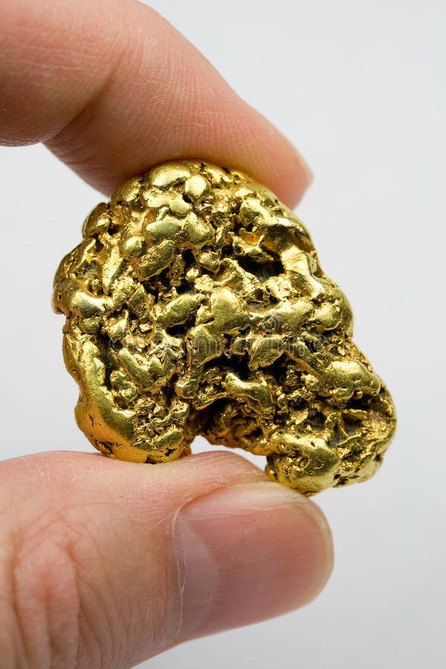
Золото добывают из земли, а знания из книги
(русская народная пословица)

Slide 5
Сегодня на занятии:
Будем говорить о полезных ископаемых челябинской области, их свойствах и применении
Работать с учебником и атласом челябинской области:
- Отыскивать полезные ископаемые на карте, отмечать их на контурной карте, используя условные обозначения

Slide 6
Учебник с. 56
Полезные ископаемые Челябинской области
Неметаллические (нерудные) | Металлические (рудные) | Горючие полезные ископаемые
кварц, графит, тальк, верми-кулит, топаз, гранат, магне-зит, гранит, яшма, песок, мрамор и др. | железные руды (бурый желез-няк, сидерит, магнетит), медные руды (малахит, халькопирит), золото | каменный уголь, бурый уголь

Slide 7
КАРТА ПОЛЕЗНЫХ ИСКОПАЕМЫХ Челябинской области

Slide 9
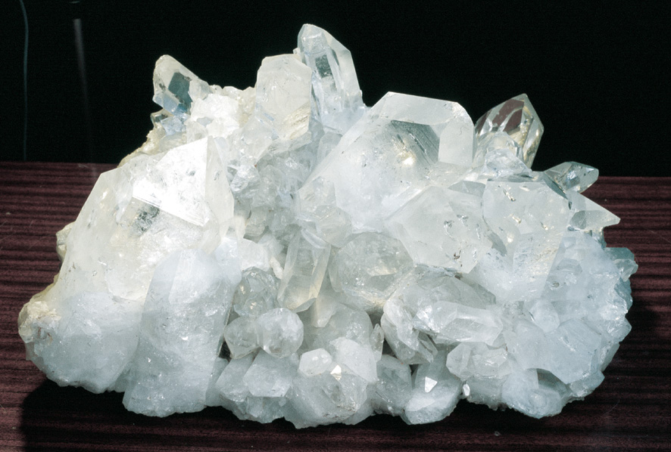
Кварц –
Самый распространённый материал земной коры
Имеет высокую твёрдость и прочность
Может разрезать стекло

Slide 10
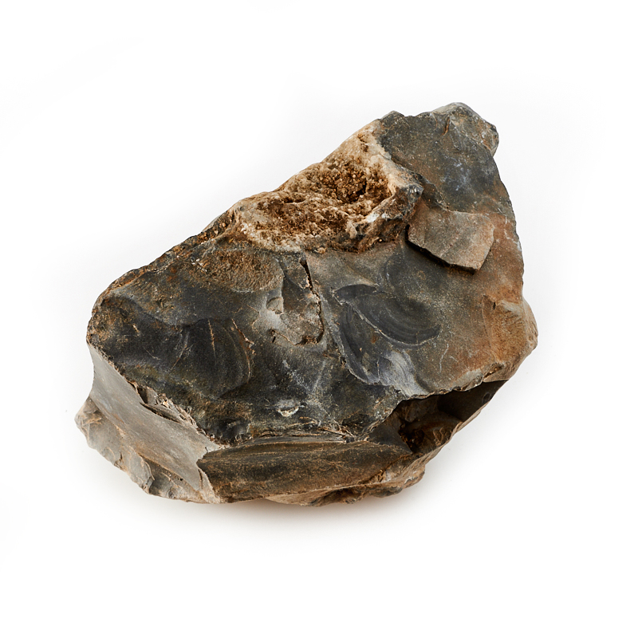
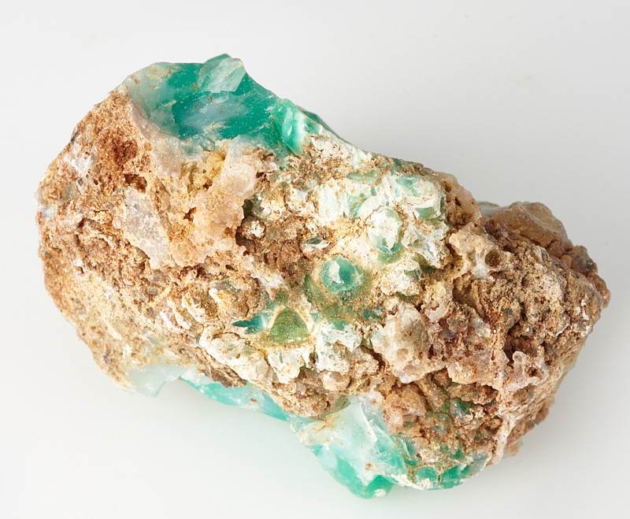
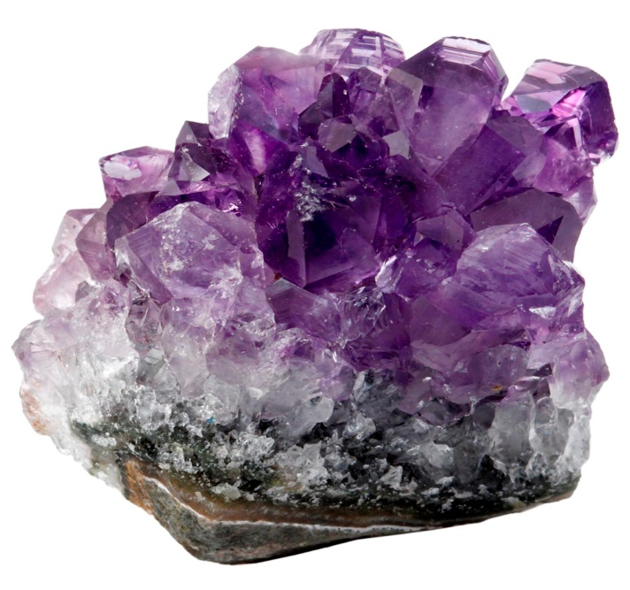
Разновидности кварца:
кремень
Халцедон зелёный
раухтопаз
аметист

Slide 11
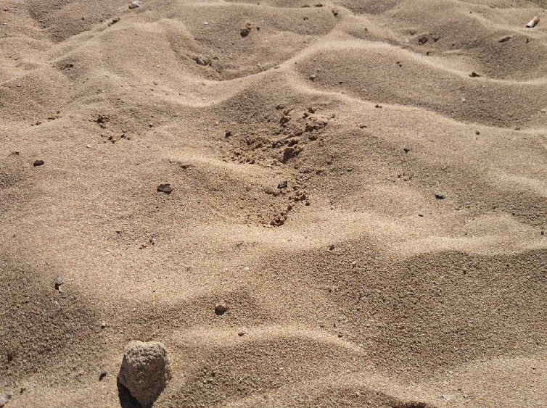
песок –
Горная порода,
Рыхлая и сыпучая.
Состоит из зёрнышек кварца, Обладает прочностью, сохраняется в водоёмах.
Имеет жёлтый цвет, используется в строительстве.

Slide 12
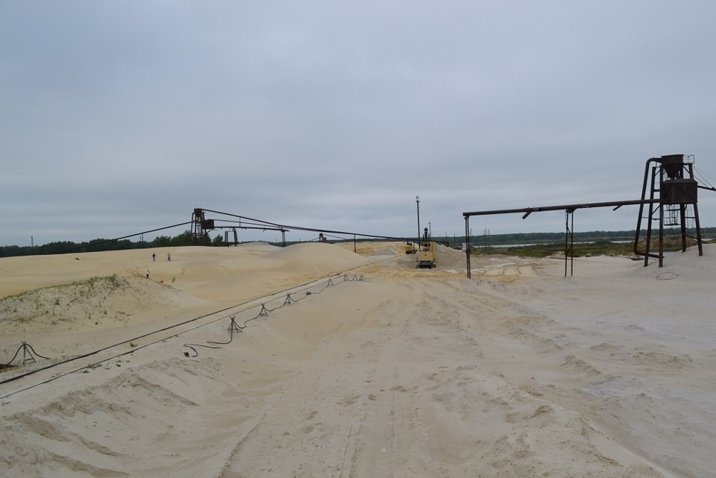
Кичигинское месторождение песка

Slide 13
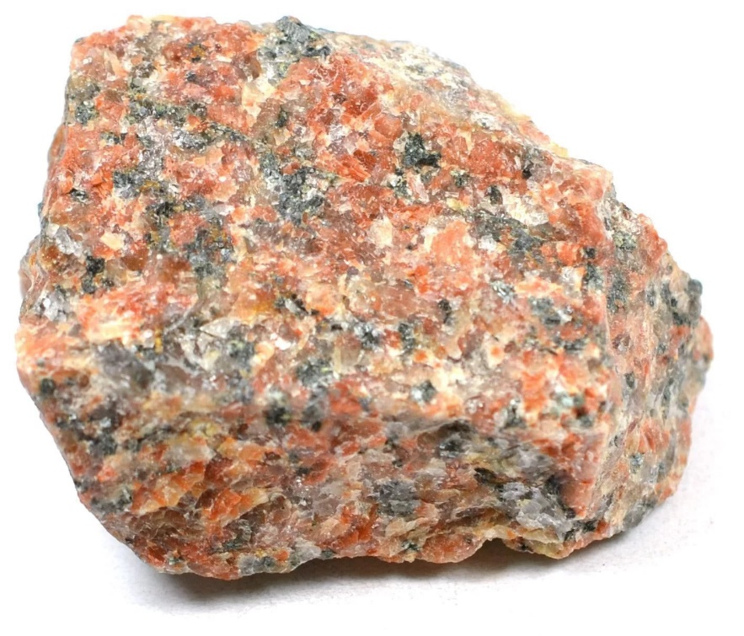
Гранит –
Горная порода, Обладающая большой плотностью, зернистого строения, состоящая из кварца, полевых шпатов, слюды.
используется как облицовочный материал в строительстве.

Slide 14
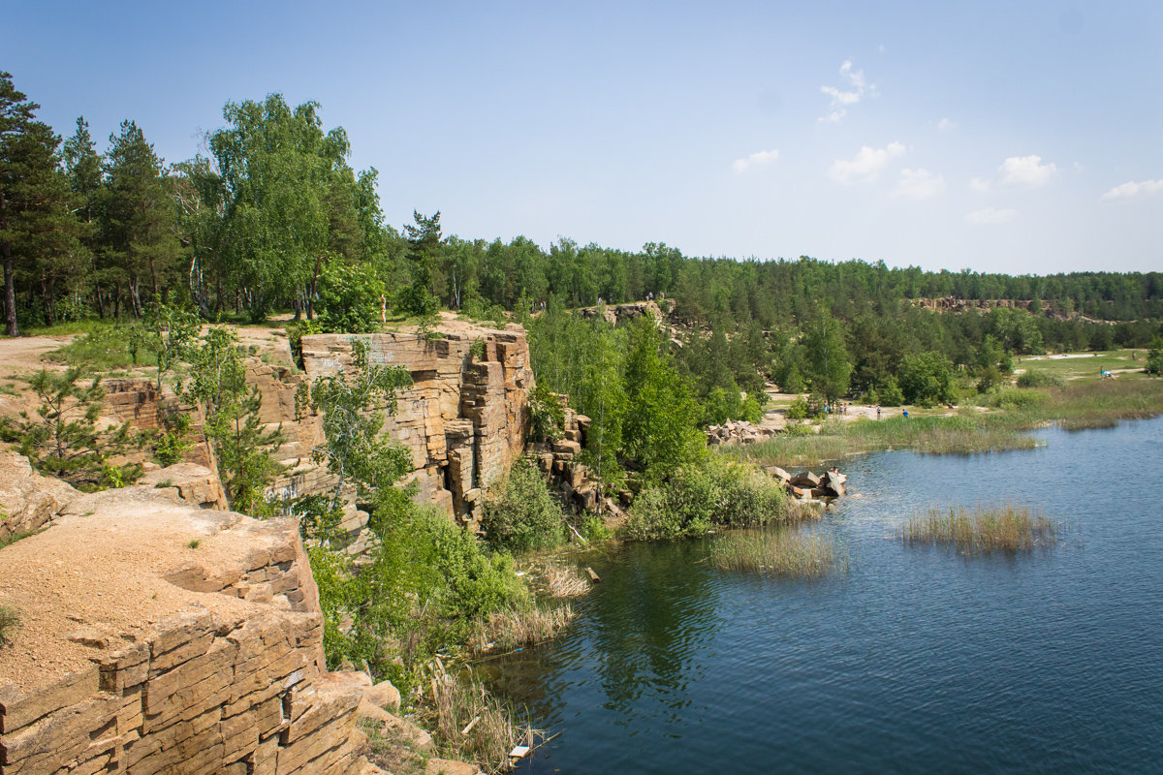
Челябинский гранитный карьер

Slide 15
Карьеры –
искусственно образованные выемки, которые делают для разведки или добычи полезных ископаемых

Slide 16
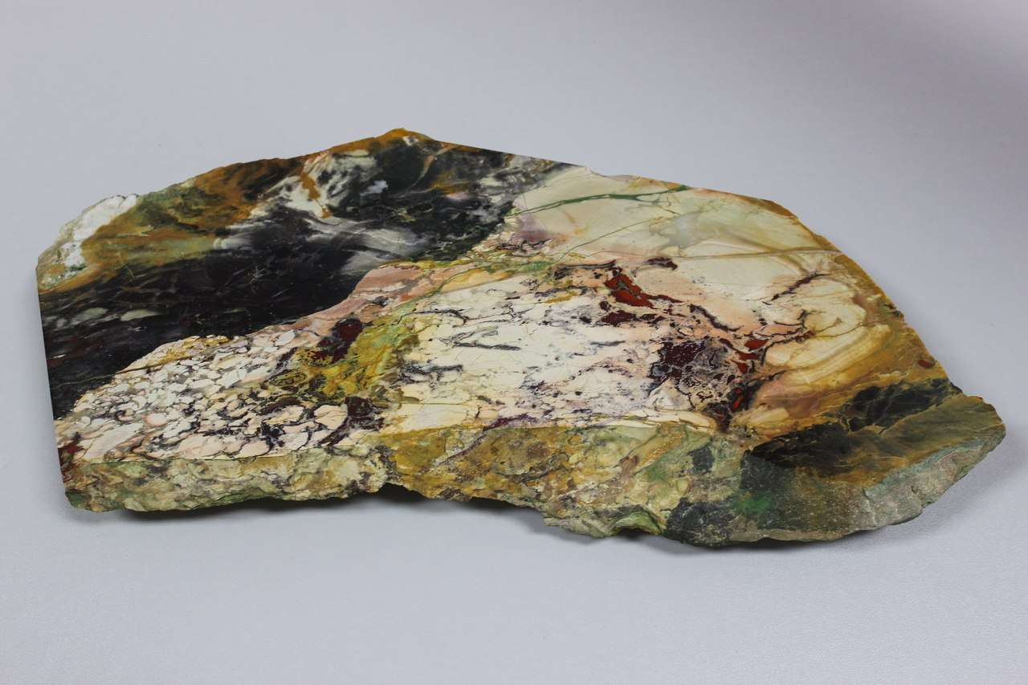
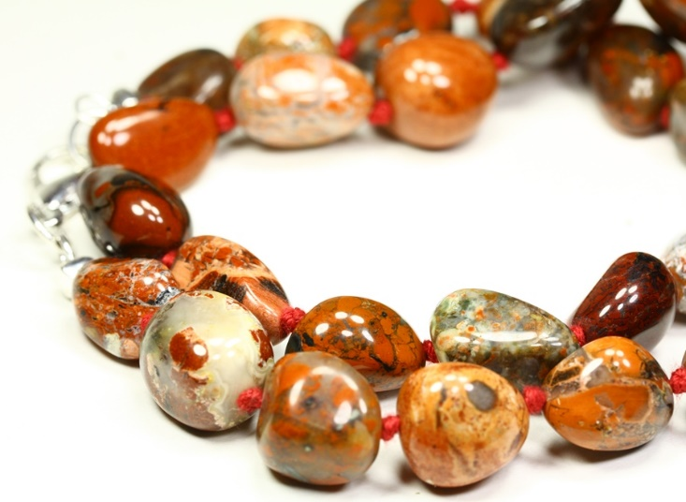
яшма –
Горная порода, состоящая из тонких зёрен кварца и незначительного количества минералов различной окраски.
используется в качестве поделочного камня, изготовления ювелир-ных изделий.

Slide 17
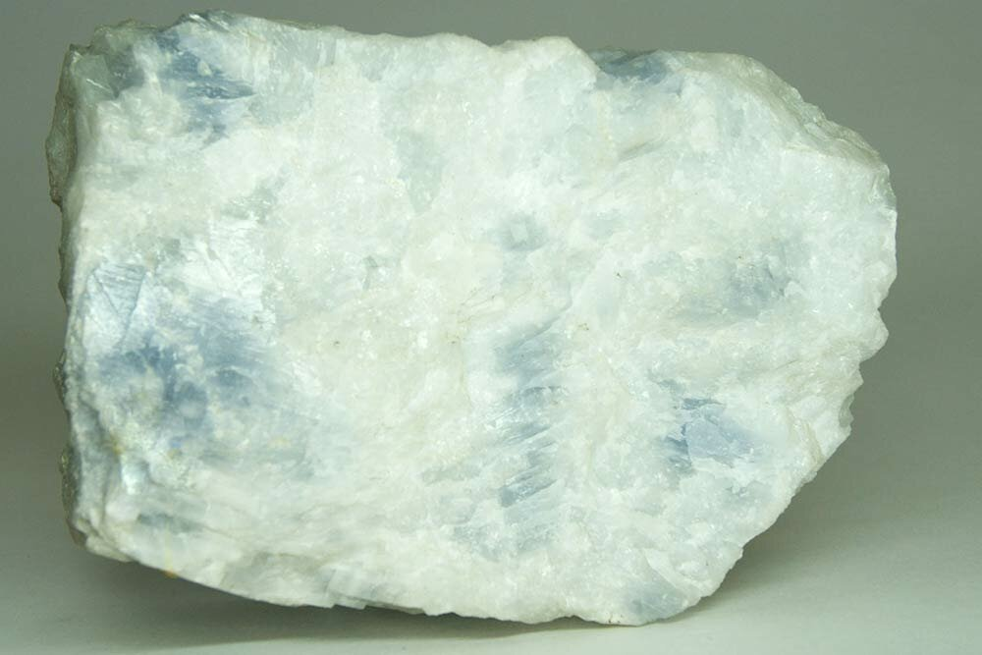
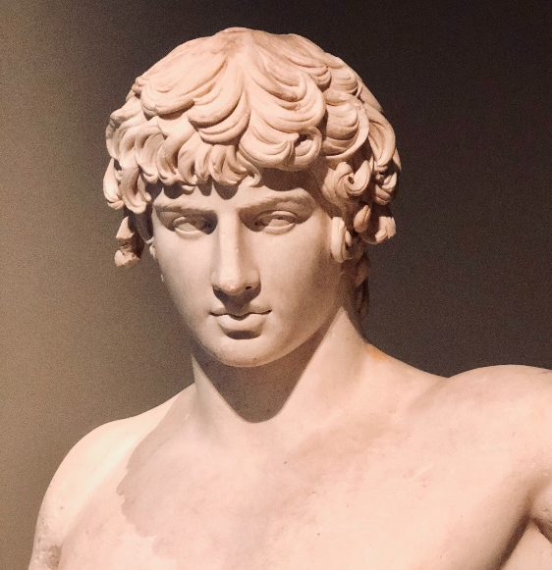
мрамор –
горная порода, получившая название от греческого слова «marmaros» (в переводе – блестящий, сияющий). Это прочный и одновременно легкий в обработке материал, подходящий как для создания утонченных скульптур, так и для возведения колоссальных архитектурных комплексов.
мрамор – один из популяр-нейших отделочных материалов в дизайне и архитектуре.

Slide 18
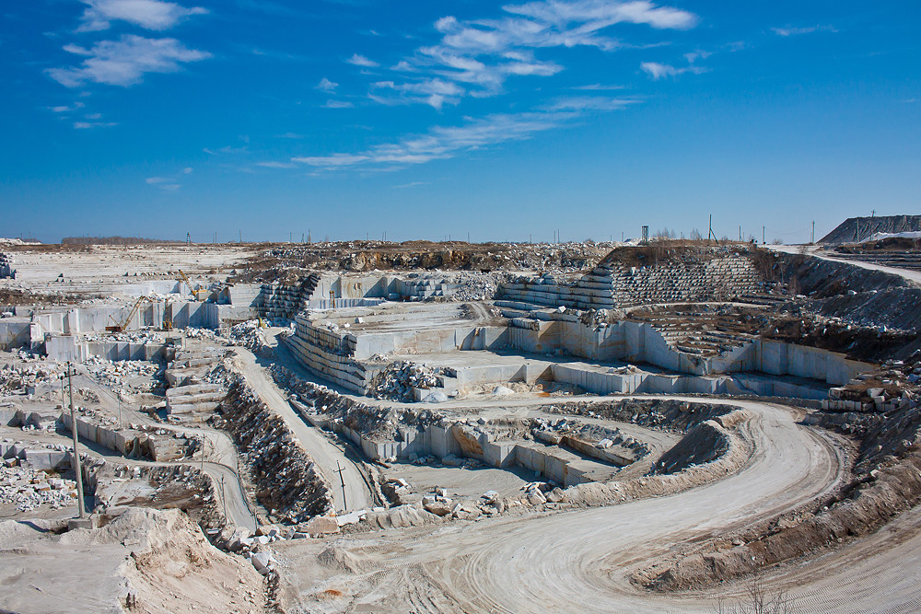
Мраморный карьер в Коелге

Slide 19
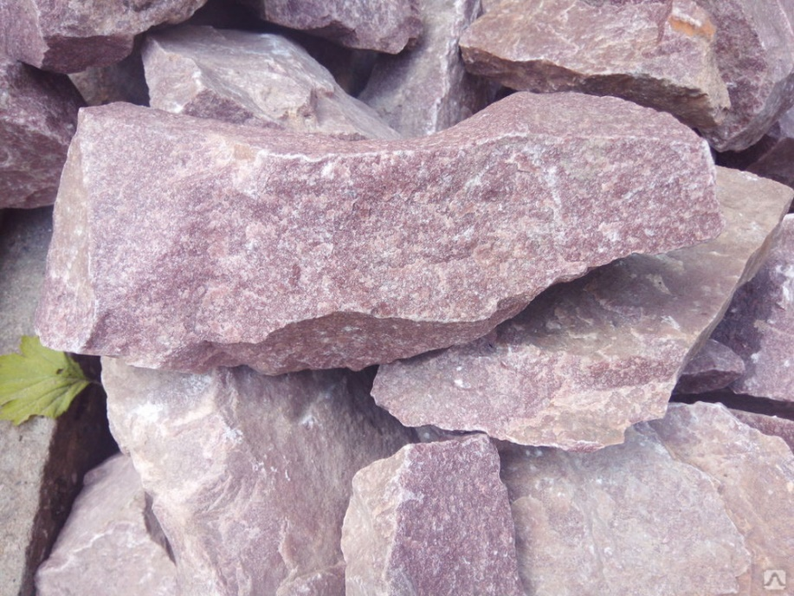
кварцит –
Горная порода, состоящая из кварца, обладающая самой высокой плотностью. Добывается недалеко от города БАКАЛа.
используется как облицовочный материал, в металлургии, в банях.

Slide 20
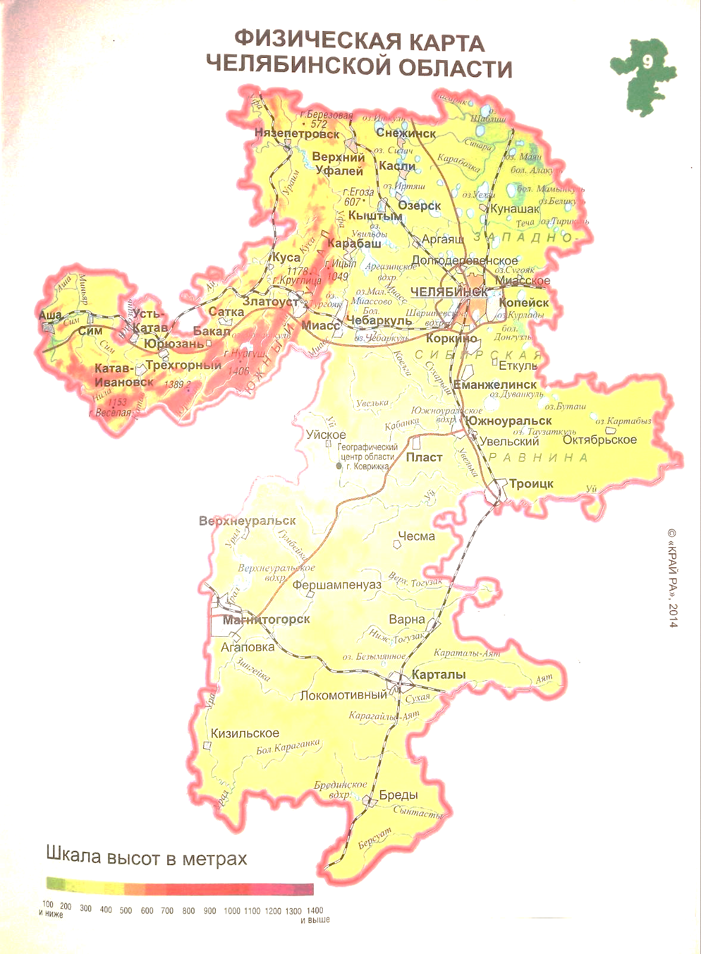
Атлас с. 11
Полезные ископаемые Челябинской области
КВАРЦИТЫ

Slide 21
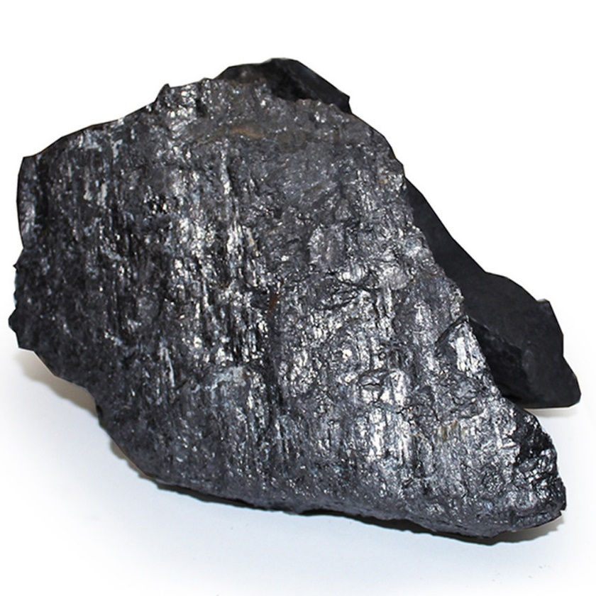
графит –
минерал, крайне редко образующий крупные скопления и месторождения.
Активно используется в медицине, металлургии и атомной промышленности.

Slide 22
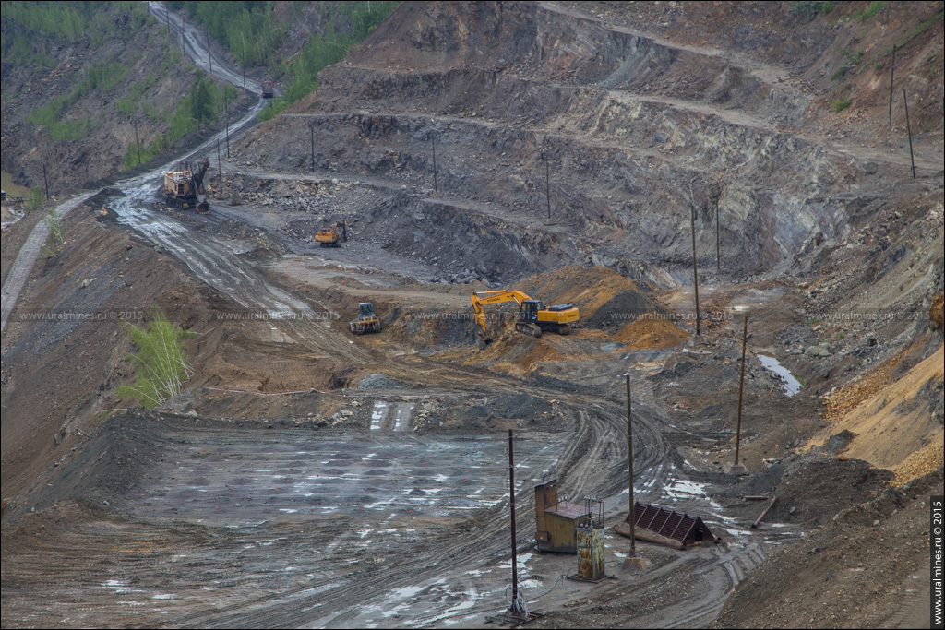
Тайгинское месторождение графита в Кыштыме

Slide 23
Полезные ископаемые Челябинской области
КВАРЦИТЫ
ГРАФИТ

Slide 24
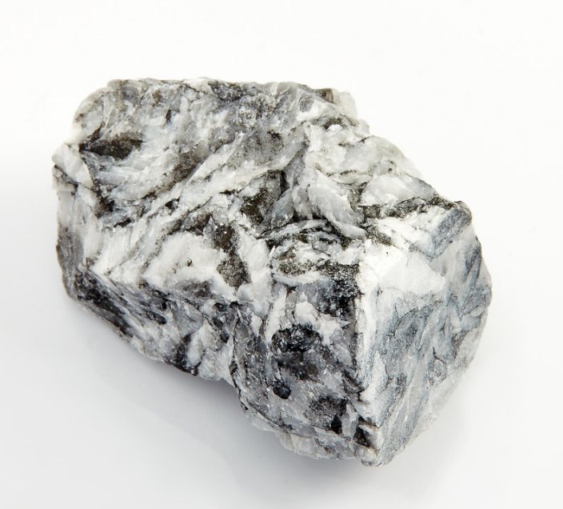
магнезит –
минерал, с вкраплениями железа.
используется при строительстве доменных печей, для плавления железных руд.
Добывают в городе Сатке.

Slide 25
Полезные ископаемые Челябинской области
КВАРЦИТЫ
ГРАФИТ
МАГНЕЗИТ

Slide 26
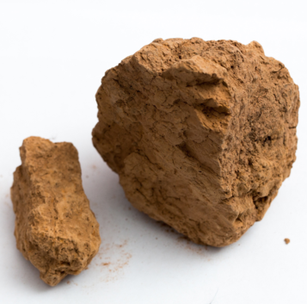
глина –
мелкозернистая горная порода, твёрдая в сухом состоянии, пластичная при увлажнении.
используется в медицине, для изготовления посуды, пластилина.
Добывается в Миассе, Коркино, Магнитогорске.

Slide 27
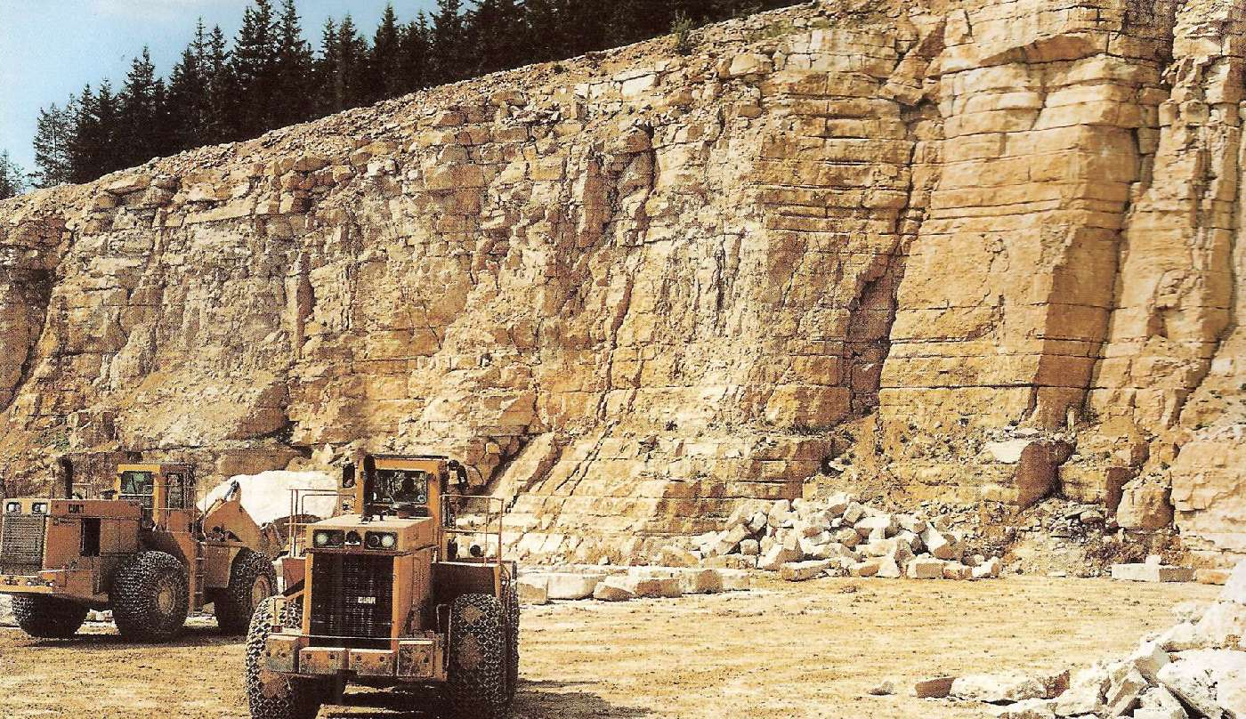
Добыча глины в Миассе

Slide 28
Полезные ископаемые Челябинской области
КВАРЦИТЫ
ГРАФИТ
МАГНЕЗИТ
ГЛИНА

Slide 29
Полезные ископаемые Челябинской области
Неметаллические (нерудные) | Металлические (рудные) | Горючие полезные ископаемые
кварц, песок, гранит, яшма, мрамор, кварцит, графит, магнезит, глина
и др.
железные руды, медные руды, золото
каменный уголь, бурый уголь

Slide 30
Проверка знаний:

Slide 31
Проверка знаний:

Slide 32
Сегодня на занятии:
Я узнал…
Я научился…
Мне было интересно…
В будущем я…

Slide 33
Огневушка - ПОскакушка
Дедко Ефим тогда и объяснил:
– Слыхал, дескать, от стариков, что есть такой знак на золото вроде маленькой девчонки, которая пляшет. Где такая поскакушка покажется, там и золото. Не сильное золото, зато грудное, и не пластом лежит, а вроде редьки посажено. Сверху, значит, пошире круг, а дальше все меньше да меньше и на нет сойдет.

Slide 34
Павел Петрович Бажов

